Slide 1
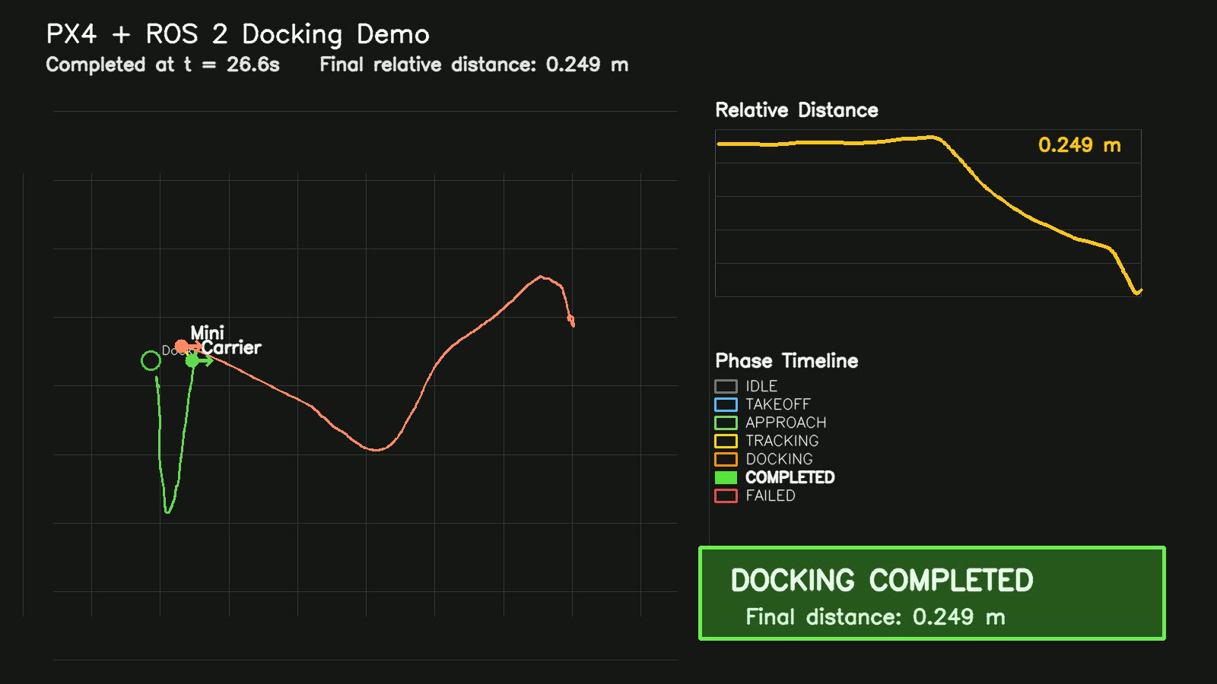
Method 面向异构空中航母任务的分阶段协同对接框架
核心关键词： 窗口触发 | 轨道切入 | 相对速度匹配 | 终端捕获
任务形态
异构平台
carrier + fixed-wing
目标速度级别
10 m/s
固定翼等待轨道
终端目标
0.2 m
dock window
不是看见目标就追，而是先判断可追窗口， 再沿 fixed-wing 轨道切入，最后做末段速度匹配与捕获。
Method deck | 2026-03-23 | 适合插入组会主报告的“方法”部分

Slide 2

1. 问题定义：不是双多旋翼靠近，而是异构空中回收
carrier 为主动方，fixed-wing 在等待阶段保持高效盘旋，只在末段有限配合
场景假设
异构平台：carrier 是可悬停多旋翼，mini 是必须保持空速的 fixed-wing。
任务形态：fixed-wing 先爬升到目标高度，再以定高、定半径、10 m/s 级空速等待盘旋。
核心目标：carrier 主动去接机，末段让相对位置和相对速度同时收敛。
因此本问题不只是“追上目标”，而是“在真实轨迹约束下稳稳捕获目标”。
相对状态 r = p_mini - p_carrier v_rel = v_mini - v_carrier
对接目标 r -> r_d = [0, 0, 0.2]^T v_rel -> 0
关键区别 不是最小化瞬时距离 而是构造可捕获窗口
对外表述建议：这是“面向 10 m/s 级 fixed-wing 等待轨道”的异构空中回收问题。

Slide 3
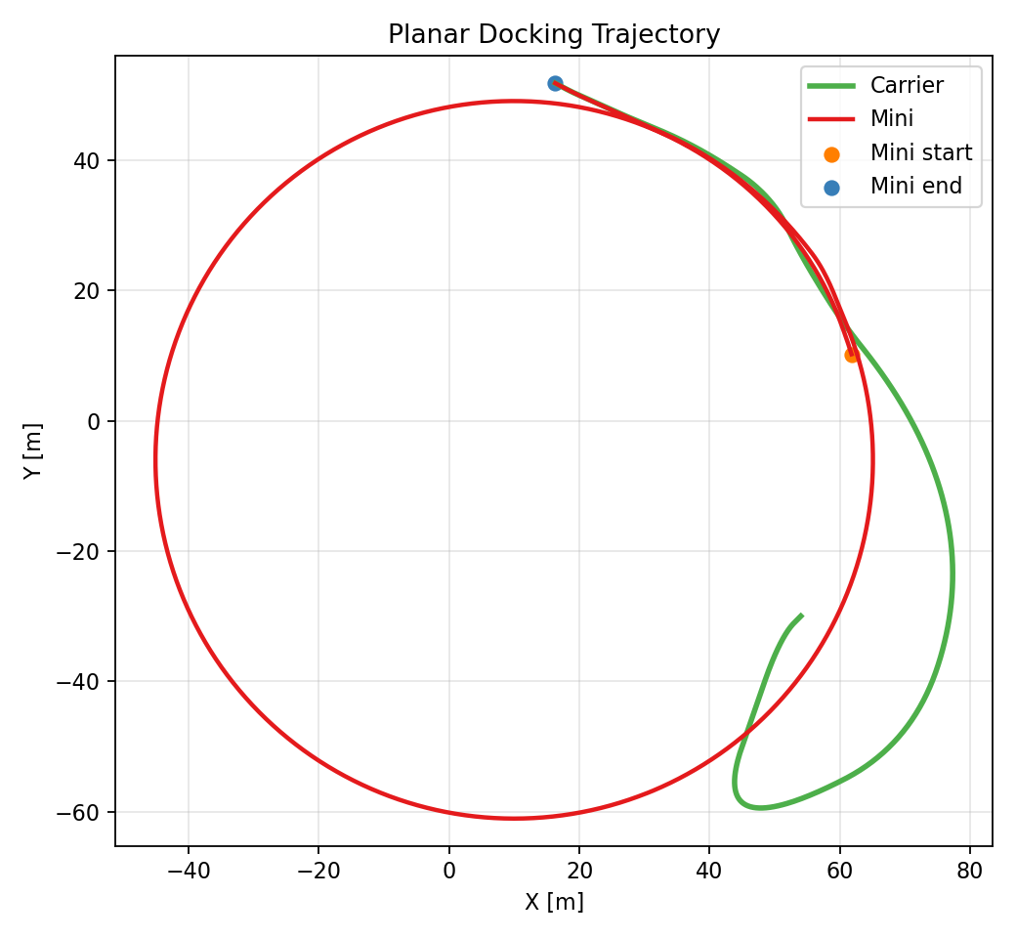
2. 窗口触发 + 轨道切入：先决定什么时候追，再决定从哪里切入
直接追飞机本体容易追尾和擦肩；我们先在等待轨道上找“可追窗口”
窗口触发思想
Auto-start 不靠人工 START，也不只看距离阈值。
先对等待轨道上的候选状态做几何筛选：distance, rel_x, rel_y, rel_vx, rel_vy, rel_vz。
满足窗口约束后，再按评分选择最优候选窗口。
轨道切入 p_int = p_mini + v_mini T_p - r_d
轨道切入含义
不是朝 fixed-wing 的当前点硬追。
而是先求一个 preview intercept point。
carrier 先并入 fixed-wing 的轨道几何，再进入 close tracking。
窗口评分示意 J_orbit = |d-d*| + 0.6|rel_x-x*| + 0.8|rel_y-y*| + 0.3|rel_vy| + 0.8|rel_vz| + v_x 罚项
解释：核心不是“最近”，而是“这个窗口 carrier 能切进去，后面还接得住”。
术语一句话：先进入目标轨迹，再进入目标附近，而不是一开始就追目标本体。

Slide 4
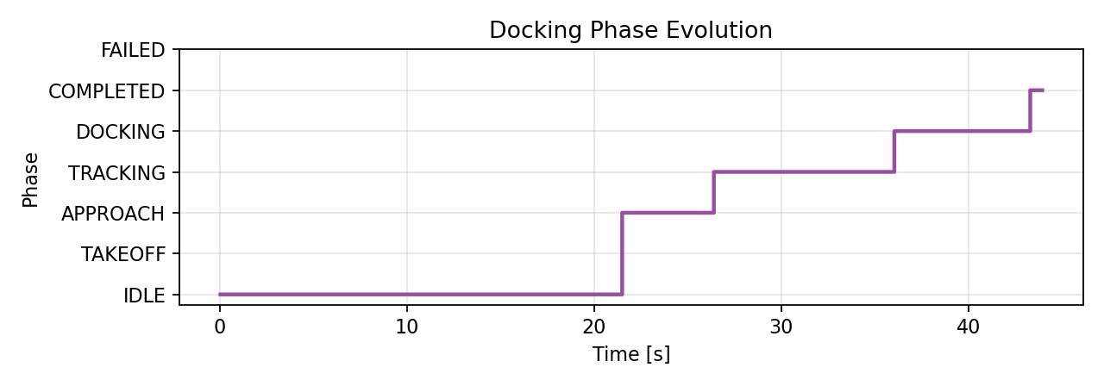
3. 状态机匹配控制律：每个阶段做不同的事
创新点不在单一控制器，而在于把“何时追/如何切入/如何收口”统一到了阶段式协同框架里
SEARCH
目标：等待轨道观测 + 形成可追窗口
动作：低增益位置保持，不盲追
输出：最优窗口时刻与候选切入几何
APPROACH
目标：切进 fixed-wing 轨道附近
方法：LOS / intercept guidance
命令：v_c^app = v_m + v_close + K_e e
TRACKING
目标：同时压相对位置和相对速度
方法：preview cut-in + relative guidance
命令：v_c^trk = v_m + K_p e + K_v v_rel
DOCKING
目标：从“看见窗口”变成“可捕获窗口”
方法：track frame velocity shaping + backstepping
命令：v_c^dock = v_m + Δv_match + αu_bs
这就是方法的层次性
SEARCH 解决“什么时候开始追”
APPROACH 解决“从哪里切进去”
TRACKING 解决“怎么把几何和速度都压小”
DOCKING 解决“最后几十厘米如何稳稳接住”
这页可以直接回答老师：状态机不是工程拼接，而是控制目标与控制律的分层匹配。

Slide 5
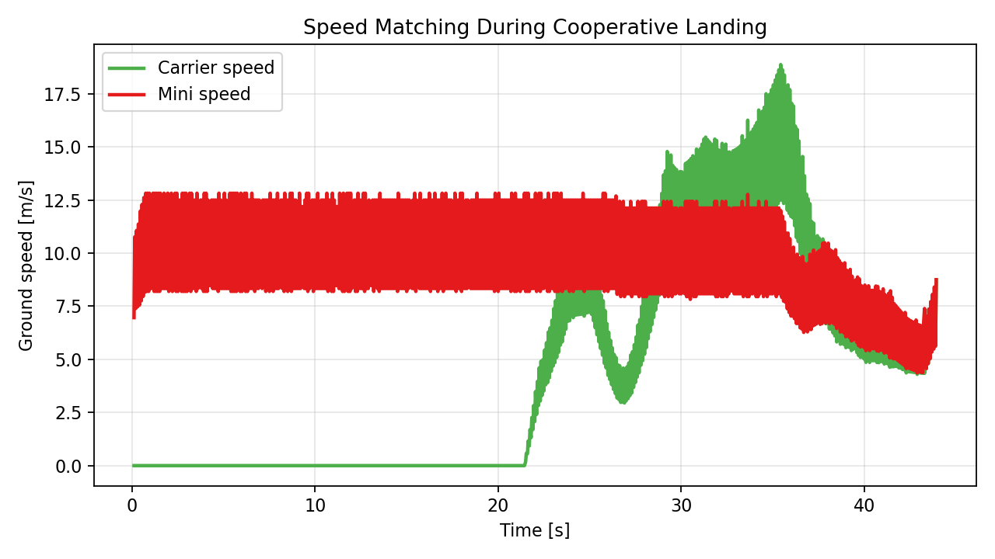
4. 终端对接：末段优先匹配速度，再压位置误差
真实空中对接的难点不是最近点，而是最近点附近能不能形成低相对速度捕获包络
终端控制核心
在 fixed-wing 航迹坐标系下分解误差：along-track / lateral / vertical。
根据 terminal distance 自适应收紧相对速度上限，而不是一上来就强压 0 误差。
用 backstepping 输入做辅助阻尼，但主目标是 velocity shaping。
终端控制抽象 Δv_match = t·f(e_a, v_a) + n·g(e_l, v_l) + k·h(e_z, v_z) 捕获条件：|e| 小、|v_rel| 小，并保持若干控制周期
mock 最优
0.200 m
COMPLETED
PX4 当前
4.237 m
DOCKING
PX4 末段相对速度
5.699 m/s
当前主瓶颈
一句话：DOCKING 不是“只压距离”，而是“先把速度对齐，再把距离收进去”。

Slide 6
5. 为什么这套方法比直接追更有“研究味”
它不是单点控制器，而是一种更接近空中航母任务形态的协同控制框架
常见直接追踪/平台着陆
本工作的方法表述
你可以对老师强调的研究点
独特性 1：把“何时开始追”显式建模成窗口触发问题。
独特性 2：把“如何切入轨道”作为核心几何问题，而不是只做 point pursuit。
独特性 3：把末段控制重心从“压距离”转到“速度匹配 + 捕获窗口”。
独特性 4：面向异构平台，carrier 和 fixed-wing 采用非对称协同角色分工。
工程外延：这套表述天然适合继续加 QP / MPC / 学习型窗口评估器。
看到目标就追
常按距离阈值触发
单一控制律全程追本体
更适合同质平台或移动平台着陆
先做窗口评估，再触发追接
先做轨道切入，再做 close tracking
再用终端速度匹配完成捕获
适配 carrier 主动 + fixed-wing 末端协同
推荐收束句：本工作的创新不只是“把系统搭起来”，而是提出了一套面向高速 fixed-wing 目标的窗口驱动、轨道切入、分阶段协同对接框架。
如果后面继续深挖，最自然的增强点就是把 DOCKING 末段升级成 QP/MPC，而前面三阶段保持现在的分层结构。

Slide 7
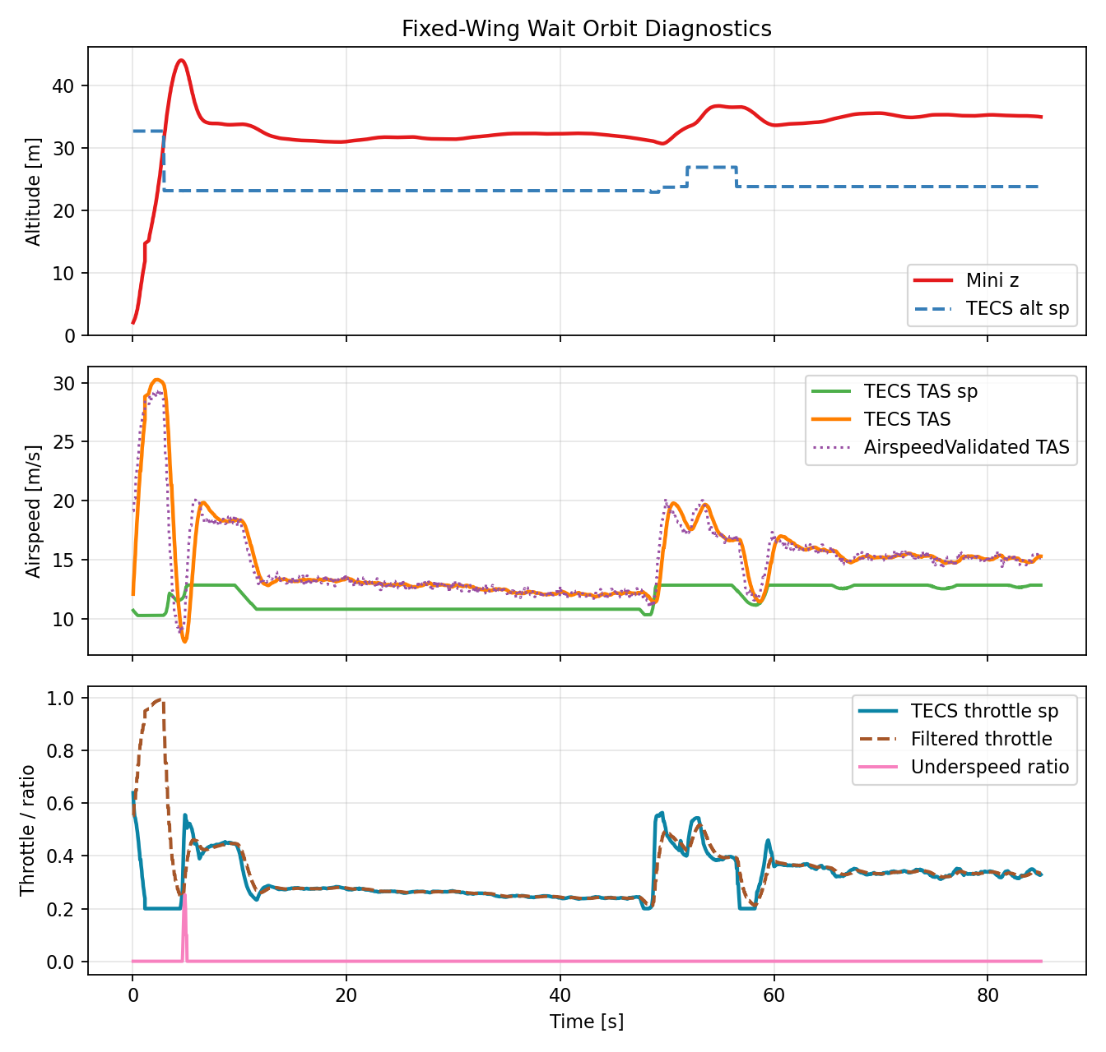
6. 从 method 到论文化表达：现在就能怎么讲，后续还能怎么加强
这页适合答辩时用来承接老师的“方法还可以再硬核一点吗”
现在就能讲得住的内容
当前已经能成立的表述：窗口驱动触发 + 轨道切入 + 分阶段协同对接。
当前已经有实现支撑的要点：orbit-phase 评分、LOS/intercept、relative guidance、terminal velocity shaping。
当前与真实 PX4 对接的难点：fixed-wing TECS / loiter / glide 约束使末段速度匹配变难。
因此，方法价值已经成立；现在卡住的是“把真实飞控链上的末段窗口压稳”。
下一版更像论文方法的增强方向
硬核升级方向 1：把 orbit window score 学习化或优化化。
硬核升级方向 2：在 DOCKING 阶段加入 QP / MPC，仅负责终端约束满足。
硬核升级方向 3：把 fixed-wing TECS 状态引入 terminal controller，形成 TECS-aware docking。
硬核升级方向 4：把相对状态与视线角融合成统一 guidance law。
建议讲法：现在的方法骨架已经足够清楚，后续增强是在这个骨架上增加更强的终端优化与飞控感知。

